Slide 1
MARKIT
김혜영 / 김재욱 / 신한솔 / 이승호 / 차예빈
MARKIT
3:00 PM
100%

Slide 2
MARKIT
4:00 PM
100%
MAR
1. 프로젝트 소개
2. 요구사항 정의서
3. WBS
4. 기본 설계서
5. 테이블 정의서
6. ERD
7. 주요 기능
8. 기능 시연

Slide 3
프로젝트 소개
MARKIT
5:00 PM
100%

Slide 4
MARKIT
5:00 PM
100%
프로젝트 선정 배경
코로나 19로 인해 외부활동이 위축됨에 따라 온라인 웹 사이트의 비중 증가
5인 이상 집합 금지에 따라 배달 음식, 1인 혼밥, 스스로 요리하는 등 소비 대상의 변화 발생
시대에 흐름을 맞춰 원하는 식품을 구매하고, 그에 따른 레시피를 보여주거나 레시피를 먼저 찾으면 그에 맞는 식
품을 쉽게 주문할 수 있는 인터넷 쇼핑몰 프로그램을 제작하고자 한다.
프로젝트 목표
사용자가 인터넷을 통해 상품을 구매할 수 있는 전자 상거래 구현
코로나로 인해 증가한 언택트 소비와 편의성을 추구하는 일상생활에 필수적인 플랫폼 구현
레시피 제공을 통한 식재로 판매 촉진

Slide 5




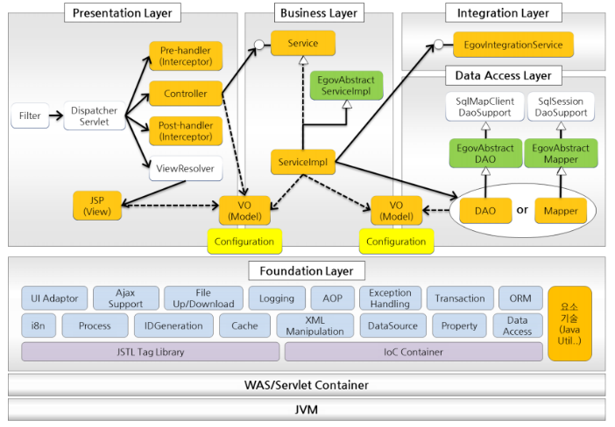








MARKIT
5:00 PM
100%
개발 환경
FRONT-END BACK-END 협업 MVC

Slide 6
요구사항 정의서
MARKIT
6:00 PM
100%

Slide 7
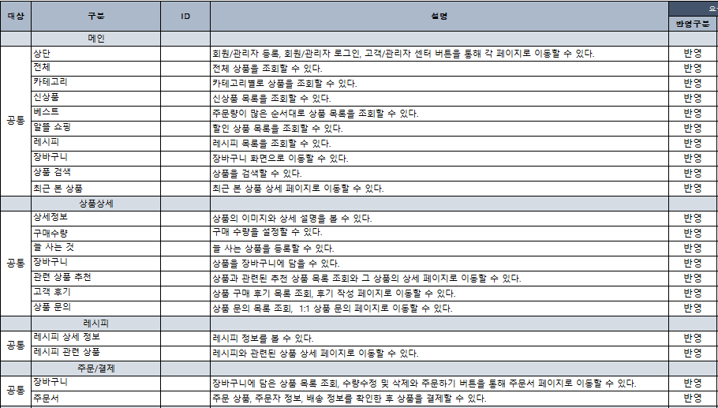
MARKIT
6:00 PM
100%

Slide 8
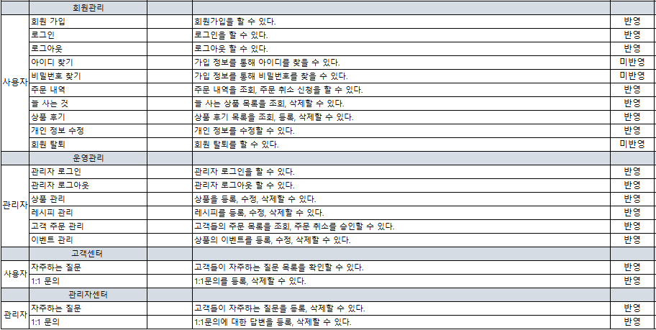
MARKIT
6:00 PM
100%

Slide 9
WBS
MARKIT
7:00 PM
100%

Slide 10
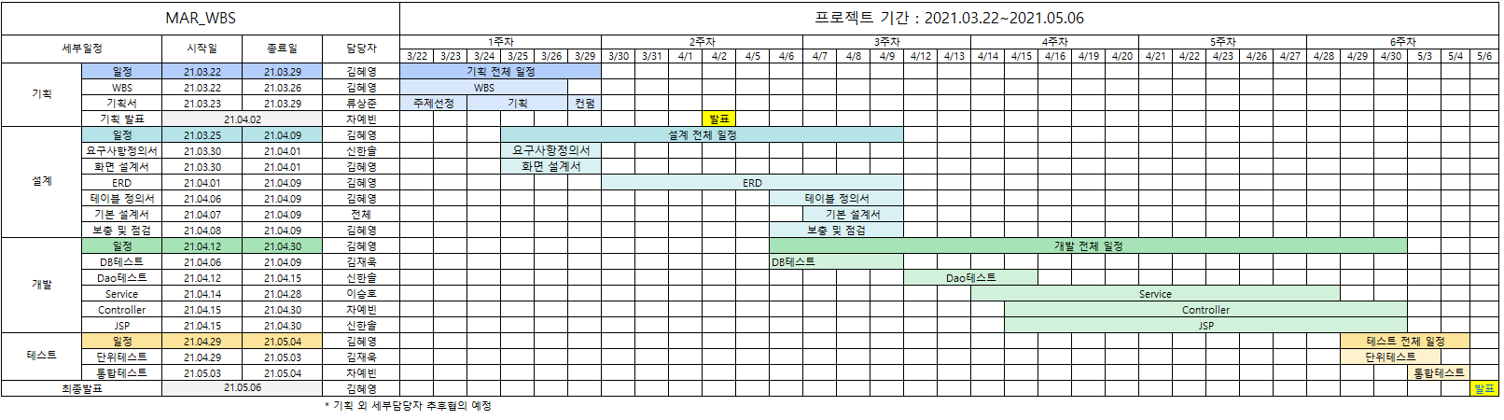
MARKIT
7:00 PM
100%

Slide 11
기본 설계서
MARKIT
8:00 PM
100%

Slide 12
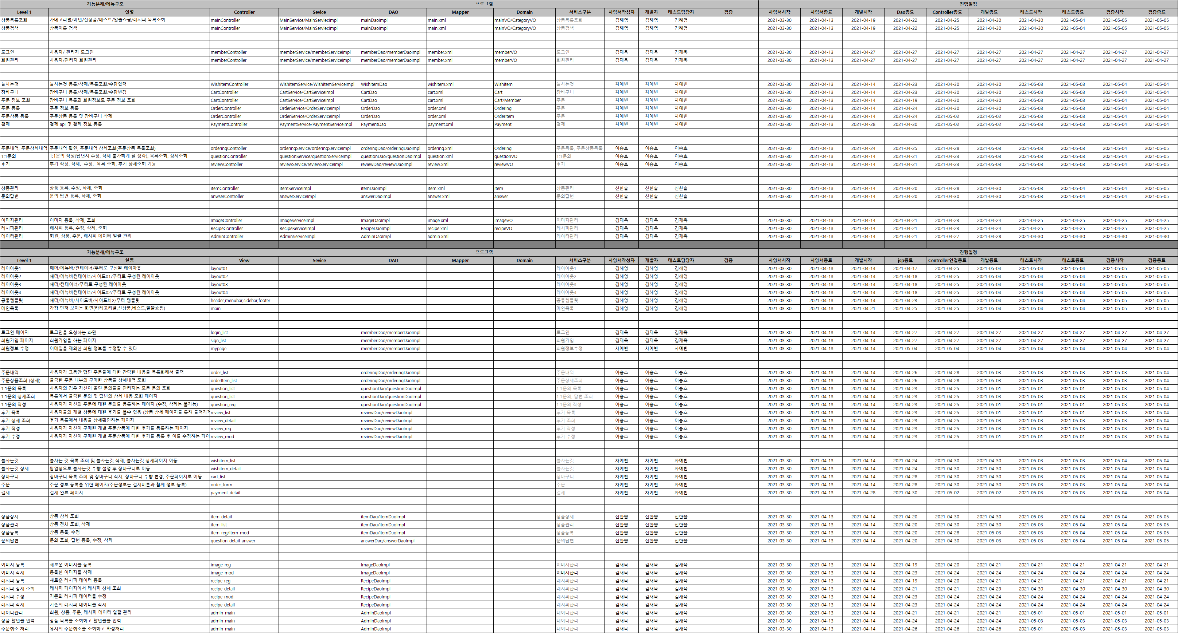
MARKIT
8:00 PM
100%

Slide 13
MARKIT
8:00 PM
100%

Slide 14
MARKIT
8:00 PM
100%

Slide 15
MARKIT
8:00 PM
100%

Slide 16
테이블 정의서
MARKIT
9:00 PM
100%

Slide 17
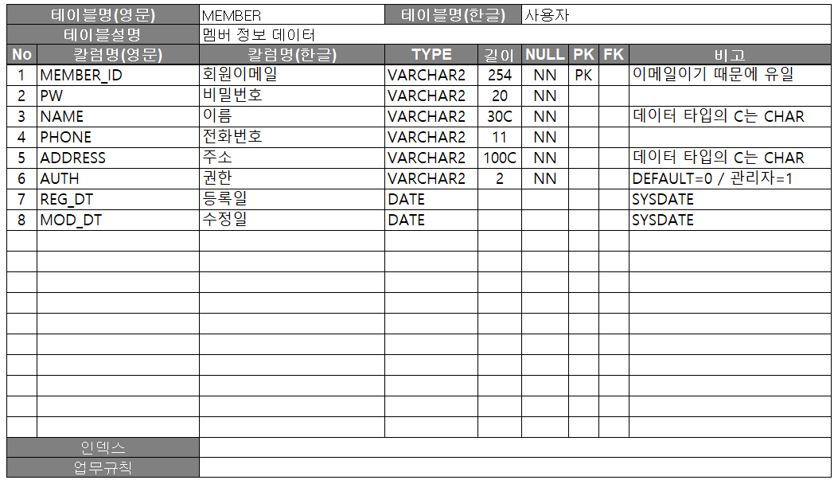
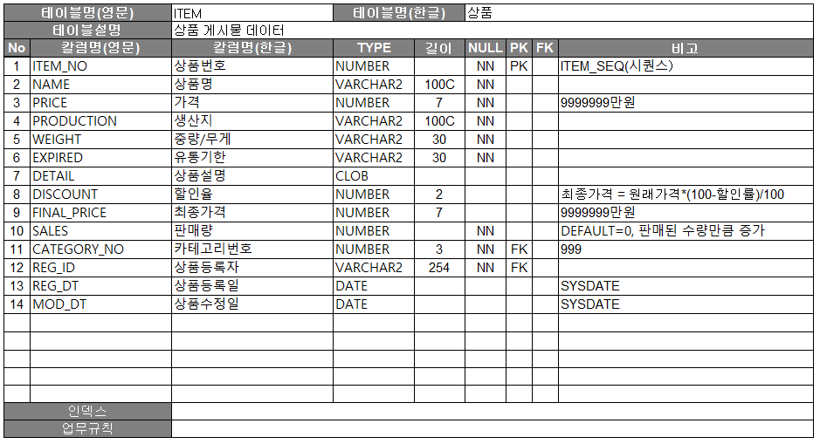
MARKIT
9:00 PM
100%
MEMBER
ITEM

Slide 18
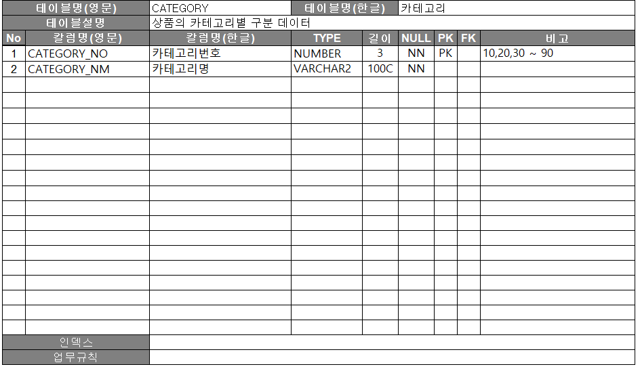
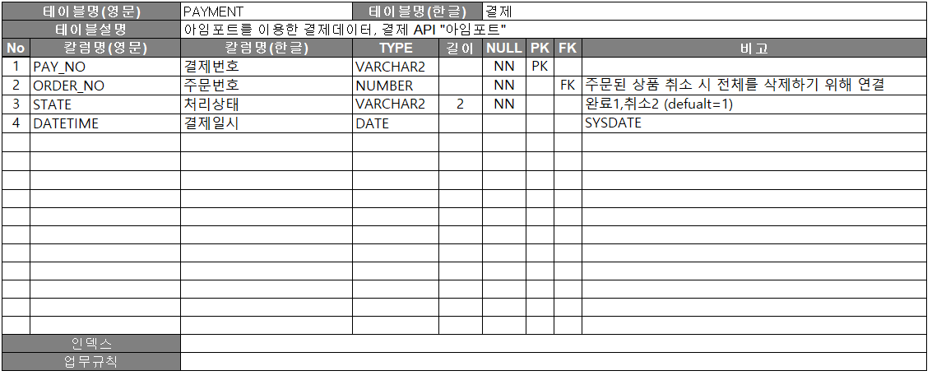
MARKIT
9:00 PM
100%
CATEGORY
PAYMENT

Slide 19
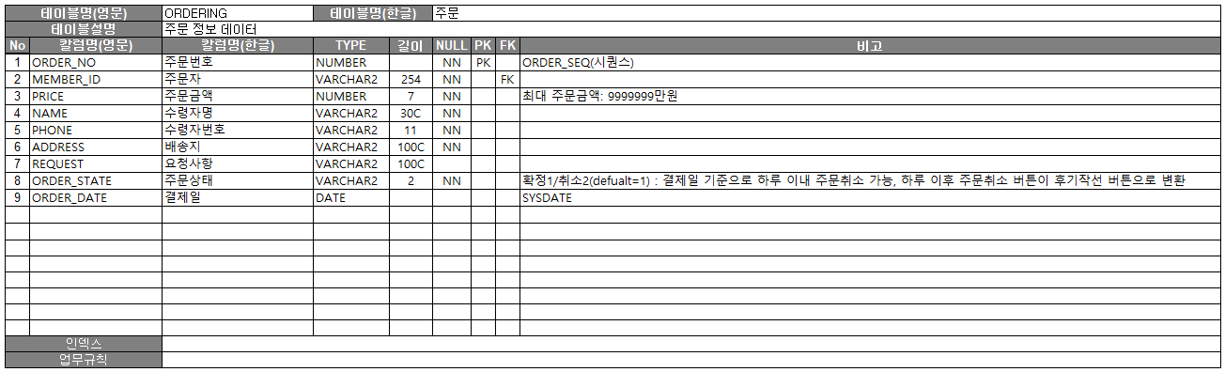
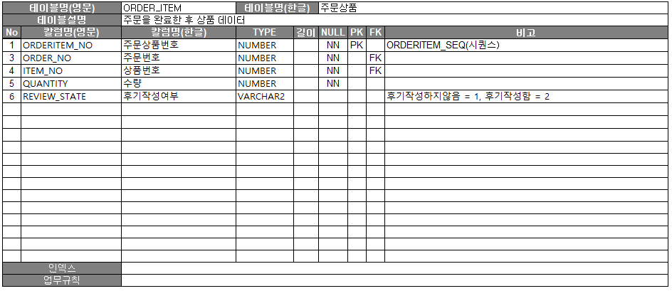
MARKIT
9:00 PM
100%
ORDERING
ORDERITEM

Slide 20
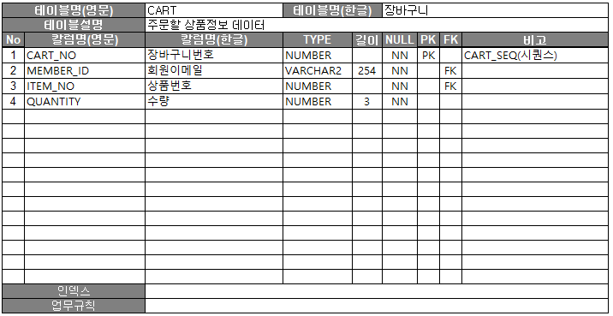
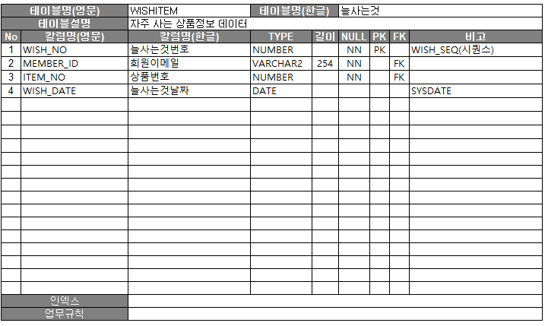
MARKIT
9:00 PM
100%
CART
WISHITEM

Slide 21
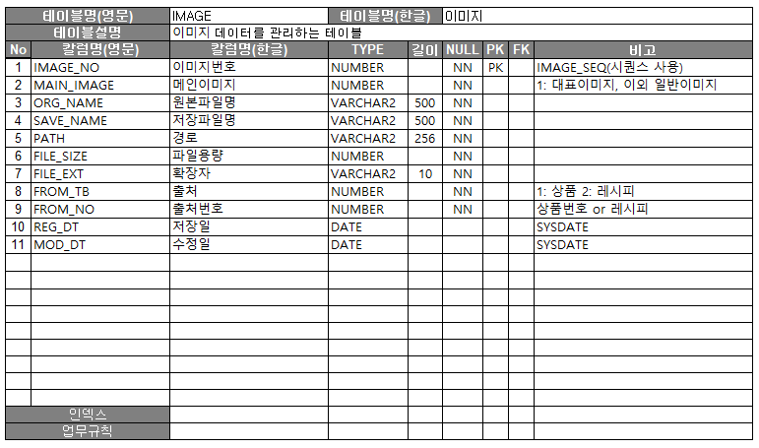
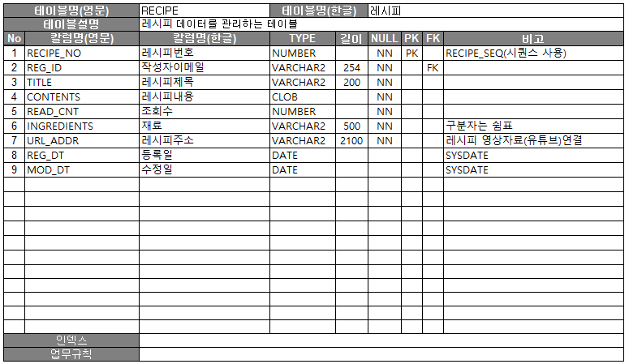
MARKIT
9:00 PM
100%
IMAGE
RECIPE

Slide 22
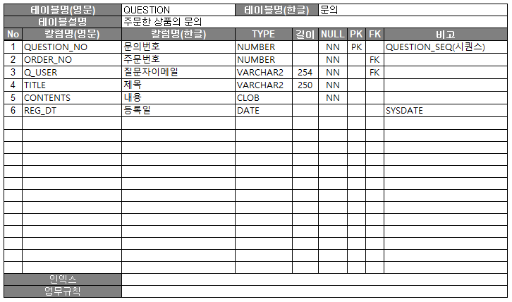
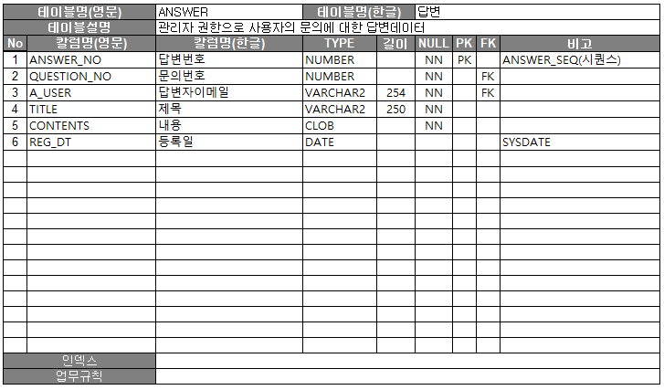
MARKIT
9:00 PM
100%
QUESTION
ANSWER

Slide 23
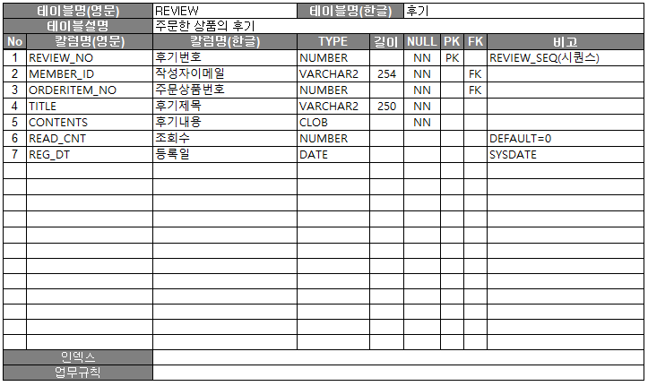
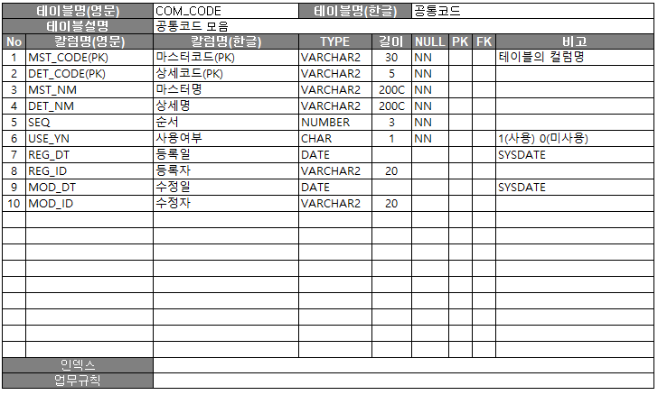
MARKIT
9:00 PM
100%
REVIEW
COM_CODE

Slide 24
ERD
MARKIT
10:00 PM
100%

Slide 25
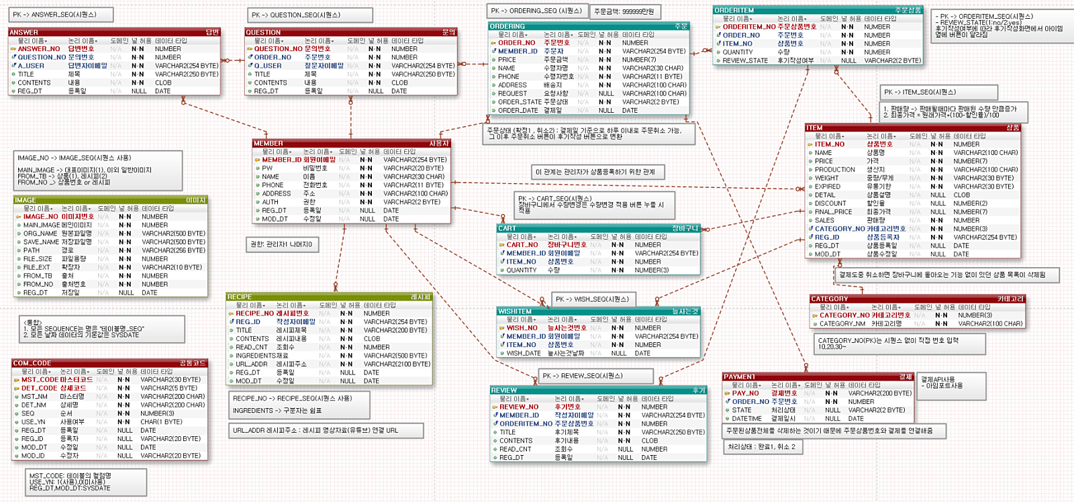
MARKIT
10:00 PM
100%

Slide 26
주요 기능
MARKIT
11:00 PM
100%

Slide 27

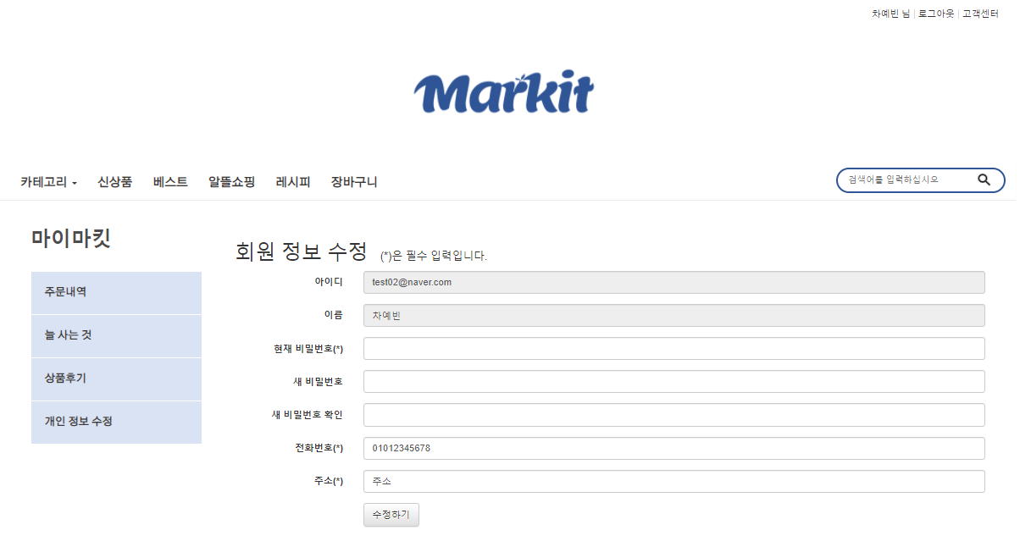
MARKIT
11:00 PM
100%
Tiles 적용
상황에 맞는 layout 생성

Slide 28
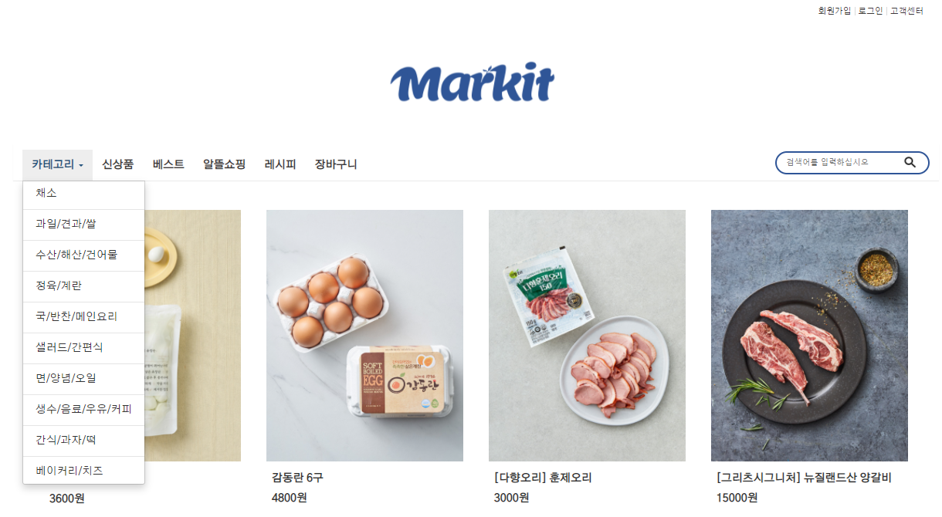
MARKIT
11:00 PM
100%
이미지형 게시물의 동적인 화면
카테고리별 & 메뉴별 상품 목록 조회

Slide 29
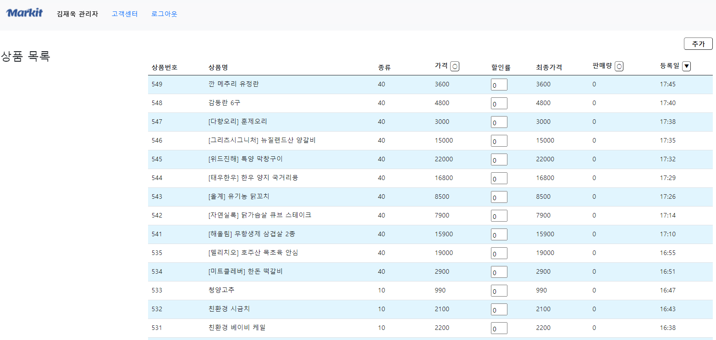
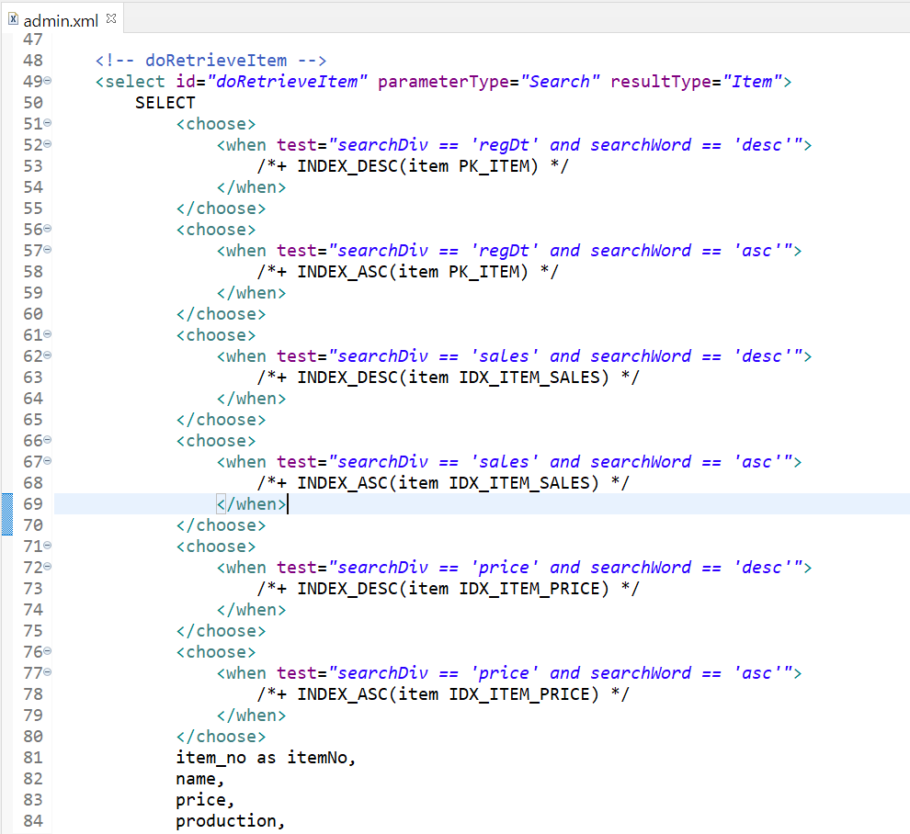
MARKIT
11:00 PM
100%
주요 항목 정렬
인덱스 적용

Slide 30
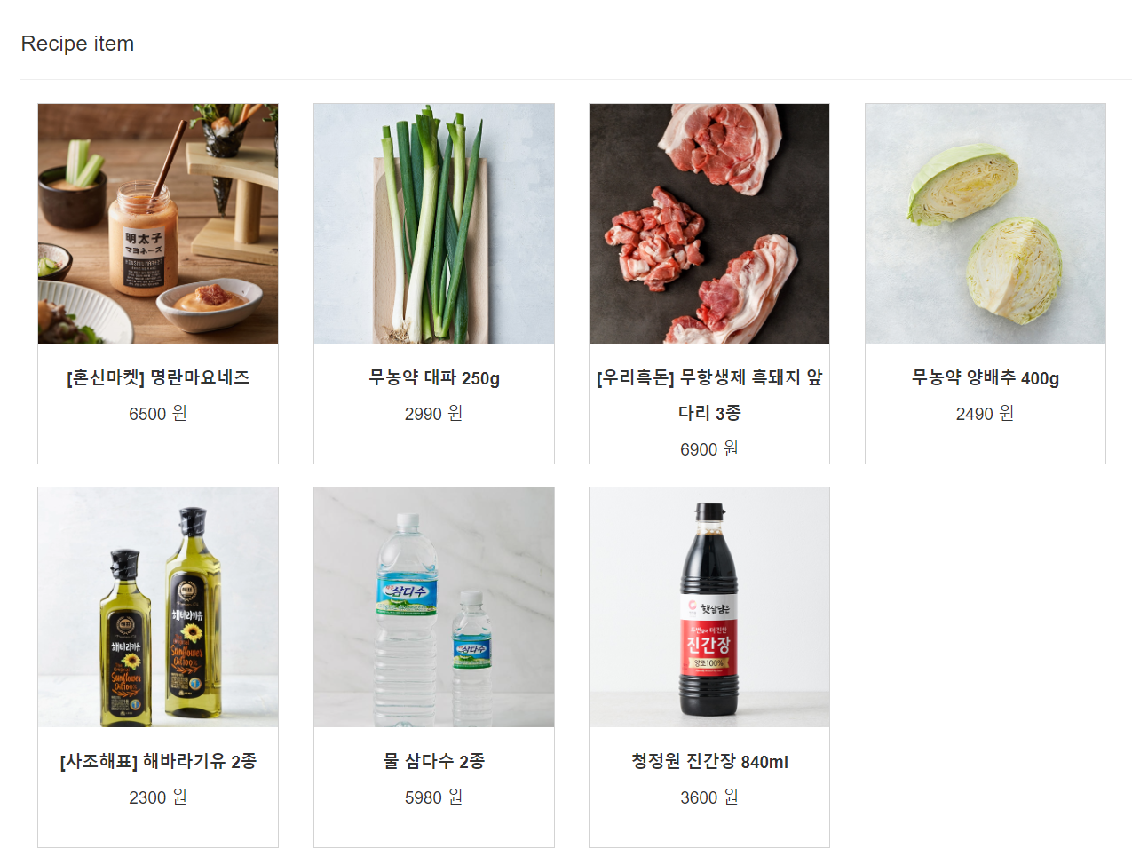
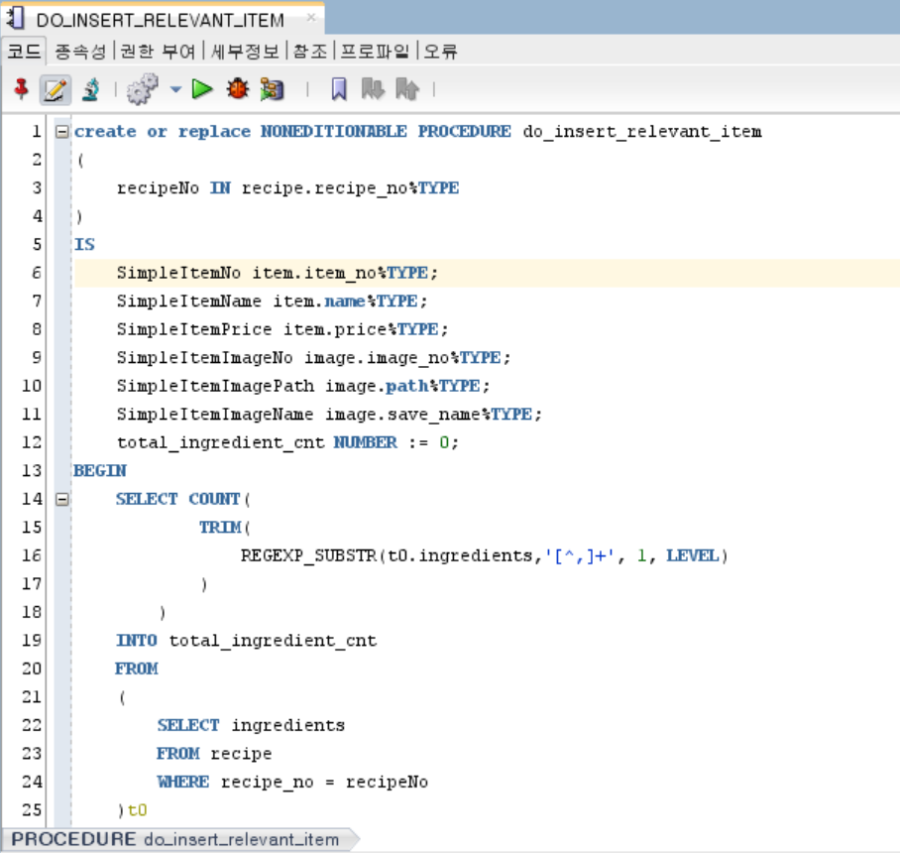
MARKIT
11:00 PM
100%
레시피 추천 상품
PL/SQL사용, 프로시저로 처리 성능 향상

Slide 31
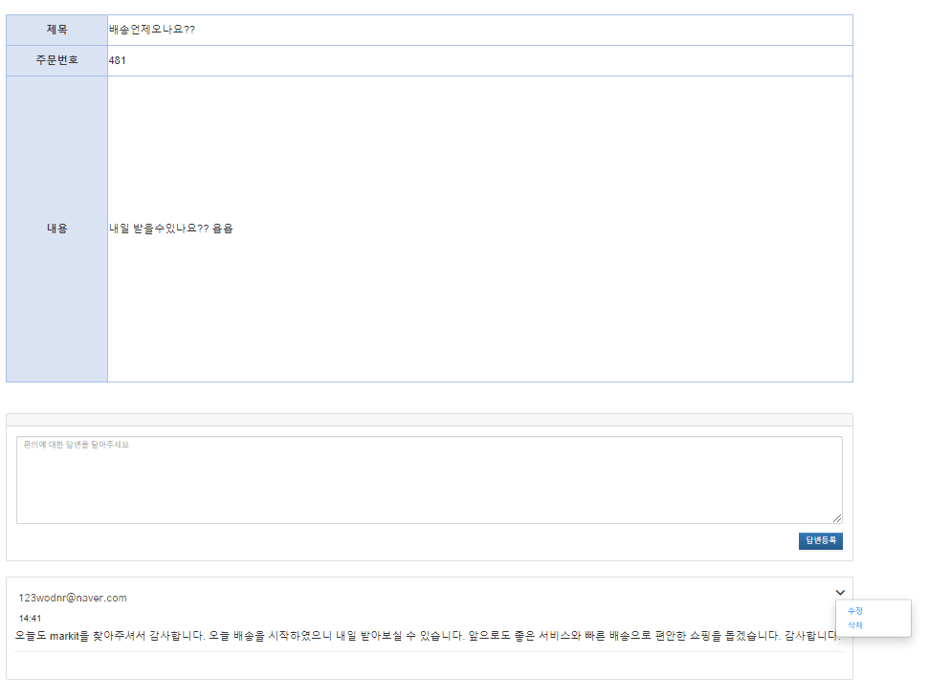
MARKIT
11:00 PM
100%
페이지 이동없이
답변 등록, 수정, 삭제

Slide 32
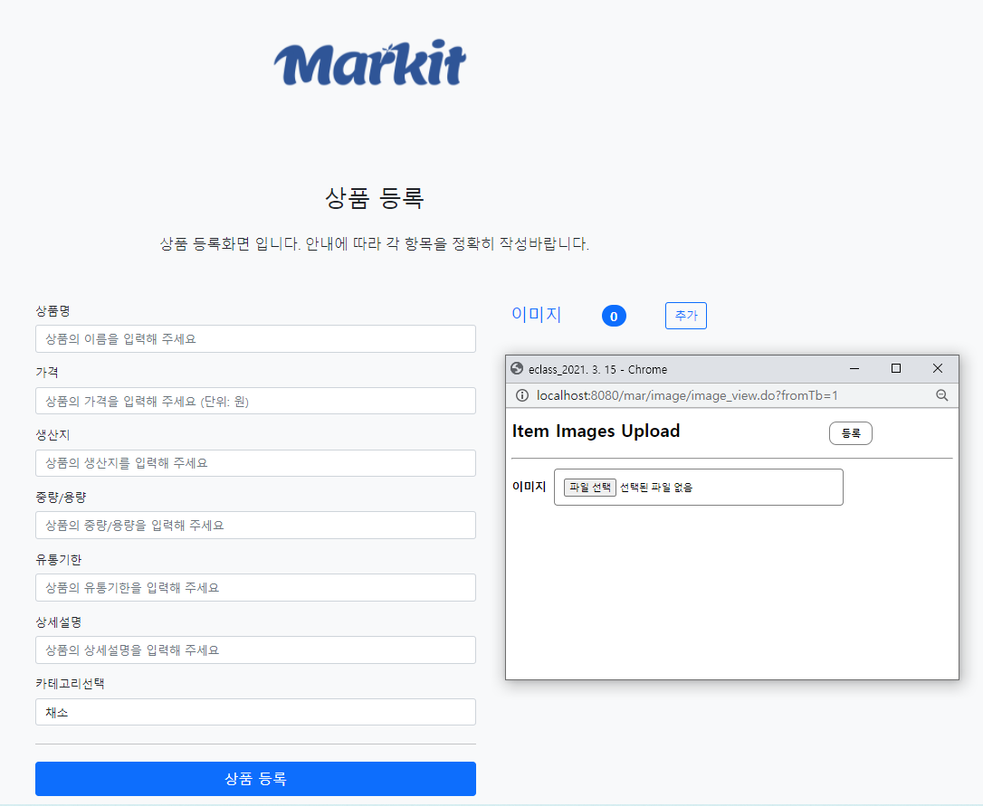
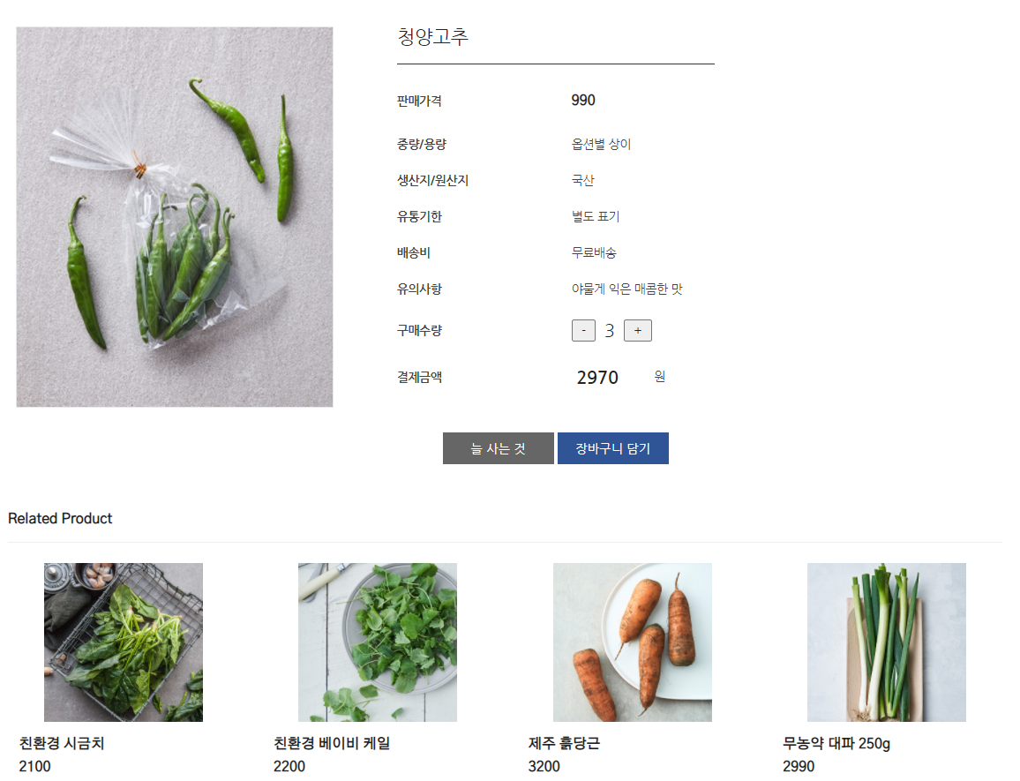
MARKIT
11:00 PM
100%
상품 이미지 등록 시 대표 이미지 설정
관련 상품 및 수량에 따른 결제 금액 변경

Slide 33
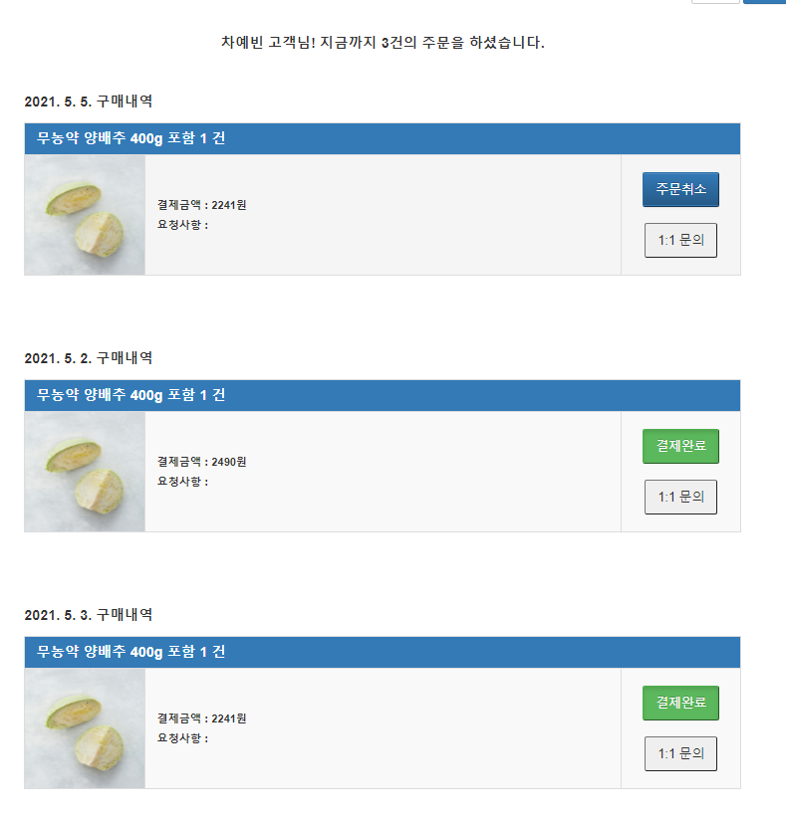
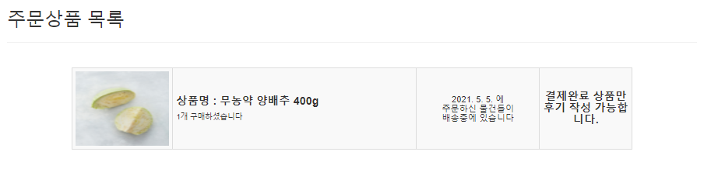
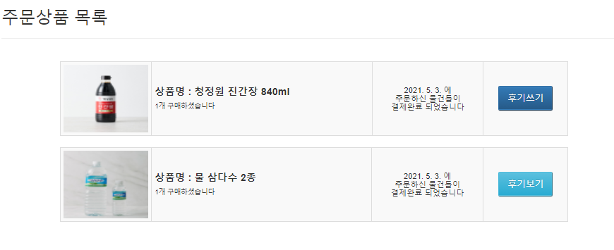
MARKIT
11:00 PM
100%
주문 상태에 따른 버튼 변경
주문 시간에 따른 후기 작성 조건

Slide 34
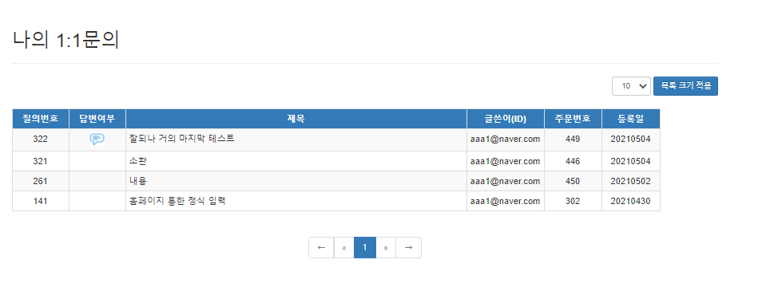
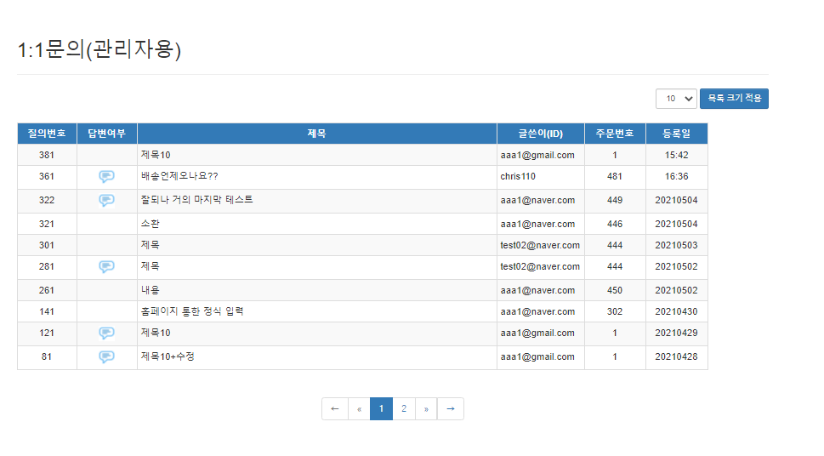
MARKIT
11:00 PM
100%
권한에 따른 문의 게시판 이용
작성 계정이 아니면 접근 제한

Slide 35
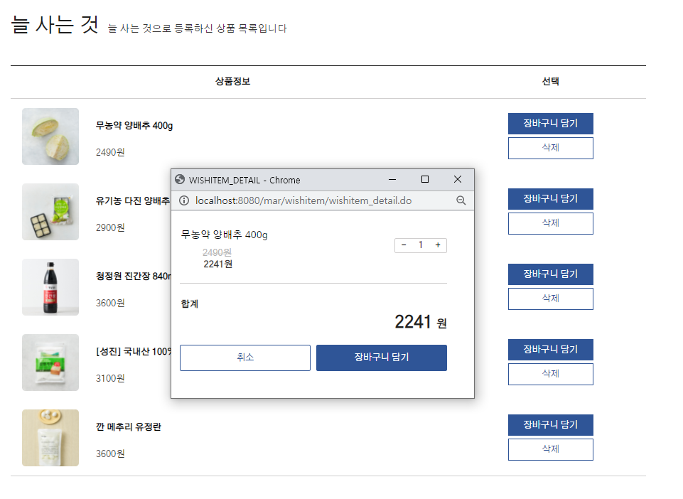
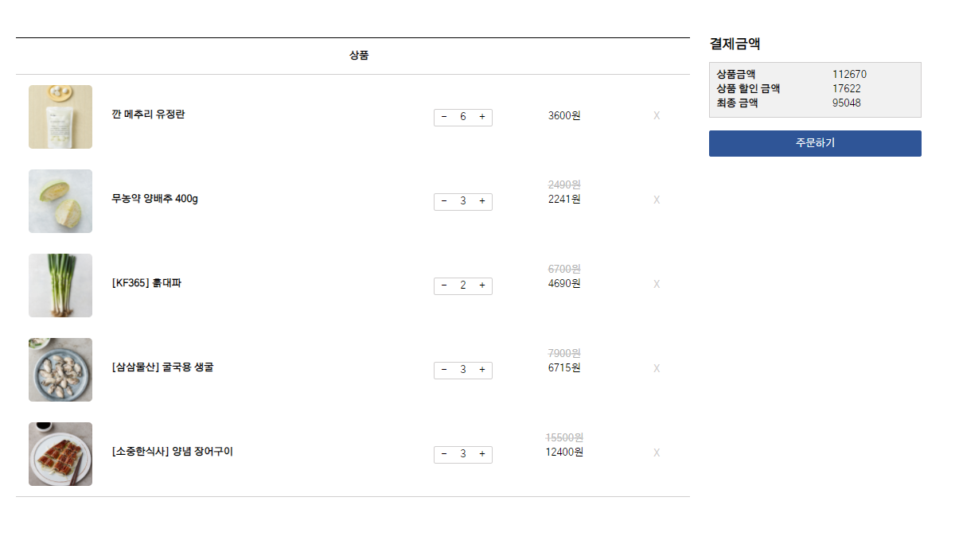
MARKIT
11:00 PM
100%
팝업창을 통한 장바구니 담기
결제 예상 금액 계산

Slide 36
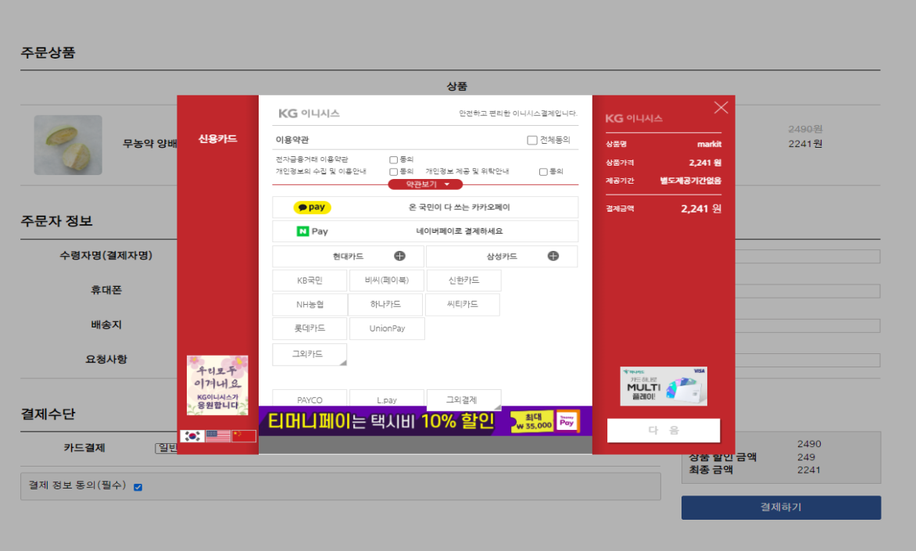
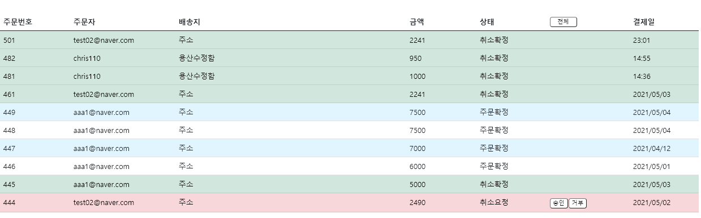
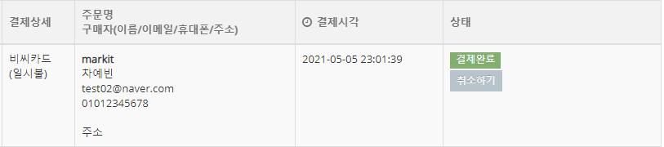
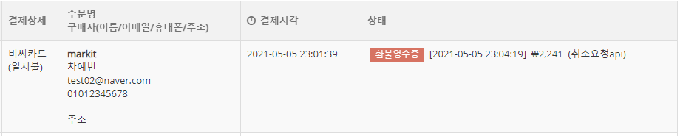
MARKIT
11:00 PM
100%
결제 API (아임포트)
결제 및 취소 기능

Slide 37
기능 시연
MARKIT
12:00 AM
100%

